Slide 1
İspat ve Türleri
Ayrık Yapılar

Slide 2
Tanımlar
İspat, bir teoremin sonucu olarak belirtilen doğru argümanlardır
İspat, önermeleri kullanarak çıkarımda bulunmaktır. Önermeler için aksiyomlar kullanılır
Aksiyom: Doğruluğu ispat edilmemiş kabul edilen matematiksel ifadeye denir
Çıkarım kuralları ve terimlerin tanımları, bir ispatın adımlarını belirleyerek diğer ifadelerden ara sonuçlar çıkarmak için kullanılır.

Slide 3
Tanımlar
Ön kuram (lemma): bir teoremi ispatlamak için kullanılan tek başına ispat gücü olmayan teorem parçaları
Önerme Sonucu (corollary) : kanıtlanmış bir teorem aracılığıyla kurulabilecek bir teorem
Varsayım ( conjecture) : Genellikle kısmi kanıtlara veya bir uzmanın sezgilerine dayanarak, gerçek bir ifade olarak önerilen bir ifade

Slide 4
Doğrudan İspat
Bir koşullu önermenin doğrudan bir kanıtı
p → q
önce p'nin doğru olduğunu varsayar ve daha önce teoremlerle sağlanan aksiyomları, tanımları, çıkarım kurallarıyla birlikte q'nun da doğru olduğunu göstermek için kullanır.
P doğru ise q yanlıştır durumu asla oluşmaz

Slide 5
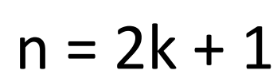
Doğrudan İspat
“n” tek ise “n^2” de tektir
İspat:
“n^2 “ tektir

Slide 6
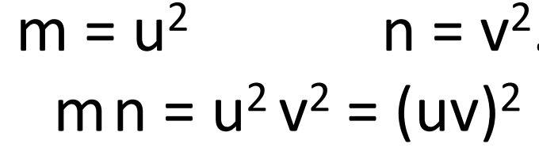
Doğrudan İspat
“m” ve “n” tamsayı kare değerleri ise “m.n” ‘nin de bir tamsayı karesi olduğunu ispatlayınız ?

Slide 7
Tersini Koyarak İspat
p → q ≡ ¬ q → ¬ p
Kullanarak ispat
“q değili ” doğru ise “ p değili de “ doğrudur
Örnek:
3n +2 tek ise , n tektir

Slide 8
Tersini Koyarak İspat
“n” çift olarak alalım n=2k
3n +2= 3 (2k) +2 = 6k +2 = 2(3k+1) ise 3n+2 çifttir
Tersini koyarak ispat yaparsak ( kontrapozitif) bu hipotezin değili doğuruluğu gerçek önermenin doğru olduğunu gösterir
Yani 3n+2 tek ise, n tektir

Slide 9
Tersini Koyarak İspat
√2 ‘nin irrasyonel olduğunu gösteriniz
İspat
Bu değerin rasyonel bir sayı olduğunu düşünelim ve bu değer a/b ( b ≠ 0 olsun)
“a² = 2b²”
“a” bazı c değerleri için 2c ise
(2c)² = 2b²
b² = 2c² böylece b bir çift sayıdır yani 2 ile ortak bölen olan rasyonel bir değer
Tersini koyarak ispat yaparsak ( kontrapozitif) bu hipotezin değili doğuruluğu gerçek önermenin doğru olduğunu gösterir

Slide 10
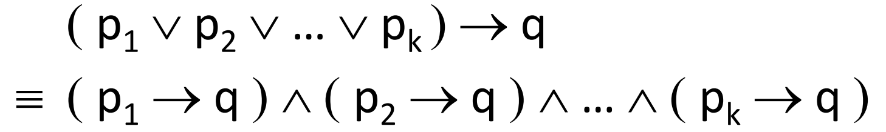
Eşdeğer Ayrıştırmaya Göre Kanıt

Slide 11
Eşdeğer Ayrıştırmaya Göre Kanıt
“n” 3 ile bölünmeyen bir sayı ise n² = 3k+1, bazı k’lar için doğrudur
Eğer 3’e bölünmüyorsa “ n= 3m+1” veya “ n= 3m+2”

Slide 12
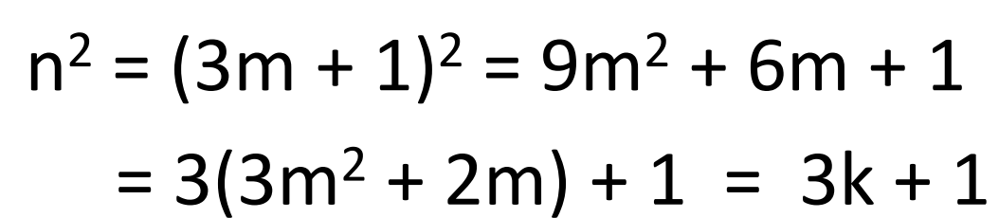
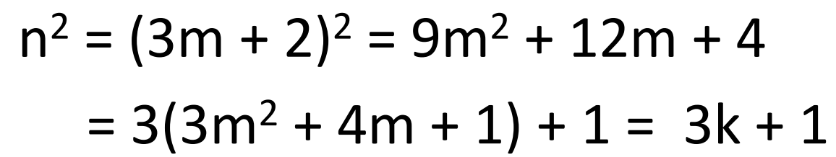
Eşdeğer Ayrıştırmaya Göre Kanıt
“n” 3 ile bölünmeyen bir sayı ise n² = 3k+1, bazı k’lar için doğrudur

Slide 13
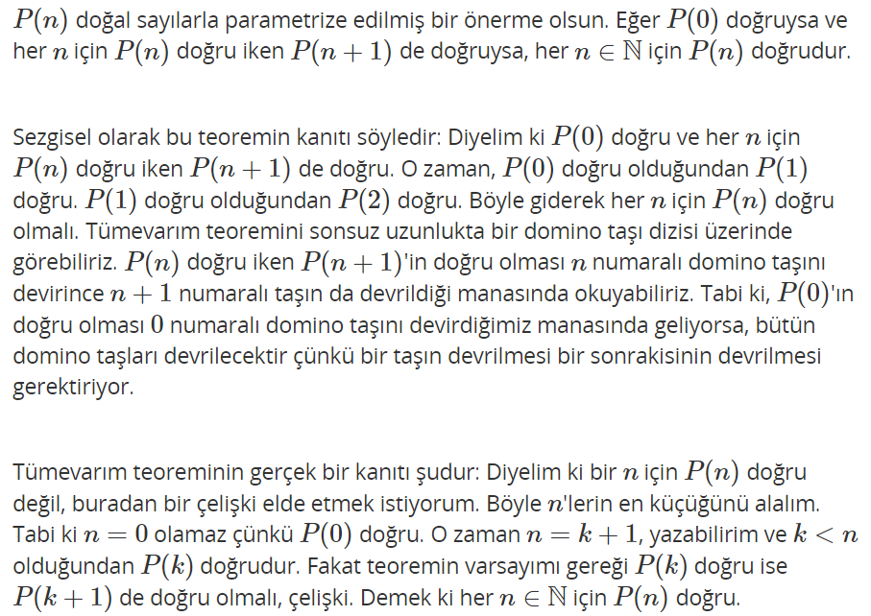
Tümevarım

Slide 14
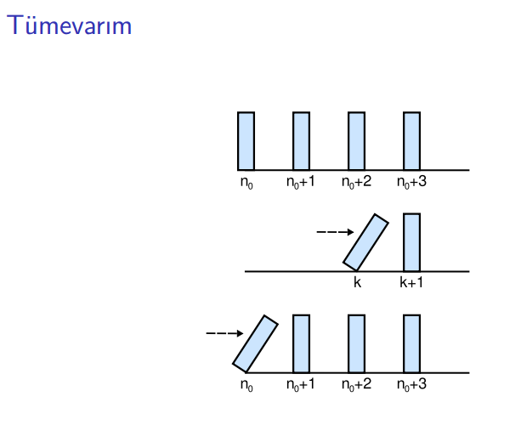

Slide 15
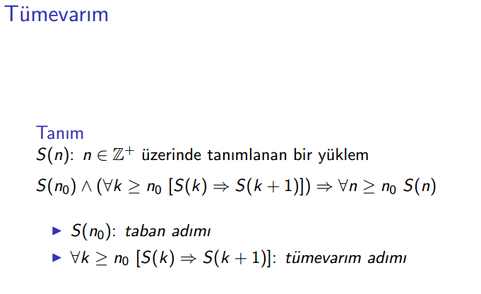

Slide 16
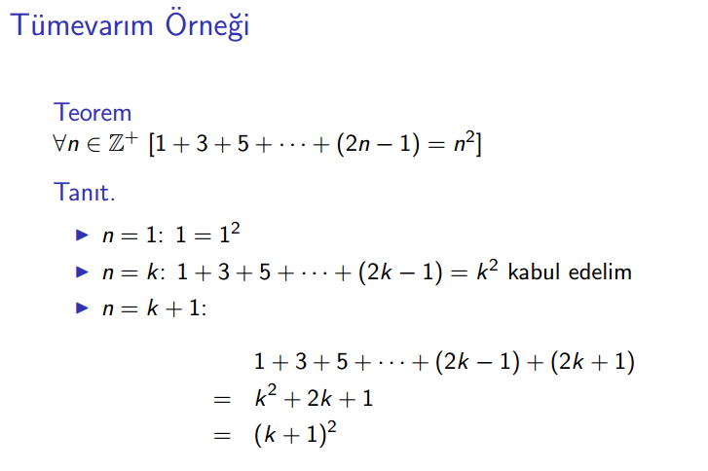

Slide 17
